Slide 1

As 5 fases de implantação do PCM: Um guia detalhado
Explorando etapas para gestão de manutenção eficaz
Notes:
Os conteúdos gerados pela IA podem estar incorretos. --- Neste guia, exploraremos as cinco fases essenciais de implantação do PCM (Planejamento e Controle da Manutenção). Cada fase desempenha um papel crucial na construção de um sistema de gestão eficaz, visando a excelência operacional e a melhoria contínua.

Slide 2
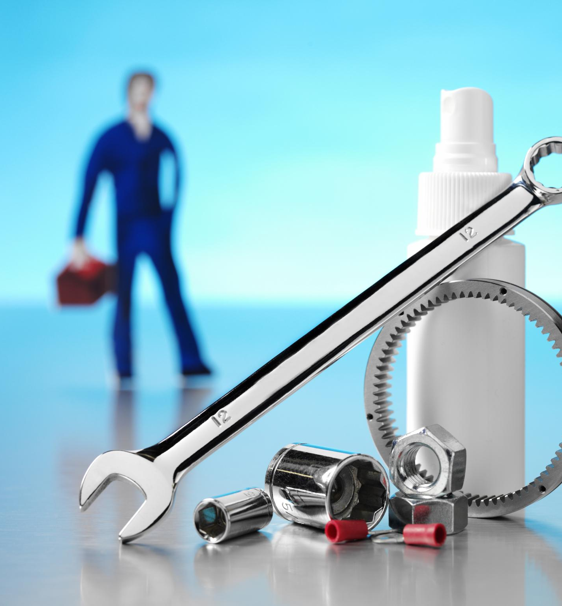
Pontos Principais da Apresentação
Auto Diagnóstico
Fase Reativa
Fase Preventiva
Fase Proativa
Fase de Melhoria Contínua
Notes:
Abordaremos primeiramente a importância do auto diagnóstico como um ponto de partida crucial. Em seguida, passaremos pelas fases reativa, preventiva, proativa e de melhoria contínua. Cada fase será desmembrada, apresentando suas características, métodos e ferramentas essenciais.

Slide 3
Auto Diagnóstico
Notes:
O auto diagnóstico é uma etapa vital na implantação do PCM, pois permite avaliar a situação atual da organização. Essa fase nos ajuda a entender onde estamos e para onde devemos ir, preparando o terreno para implementações eficazes.

Slide 4
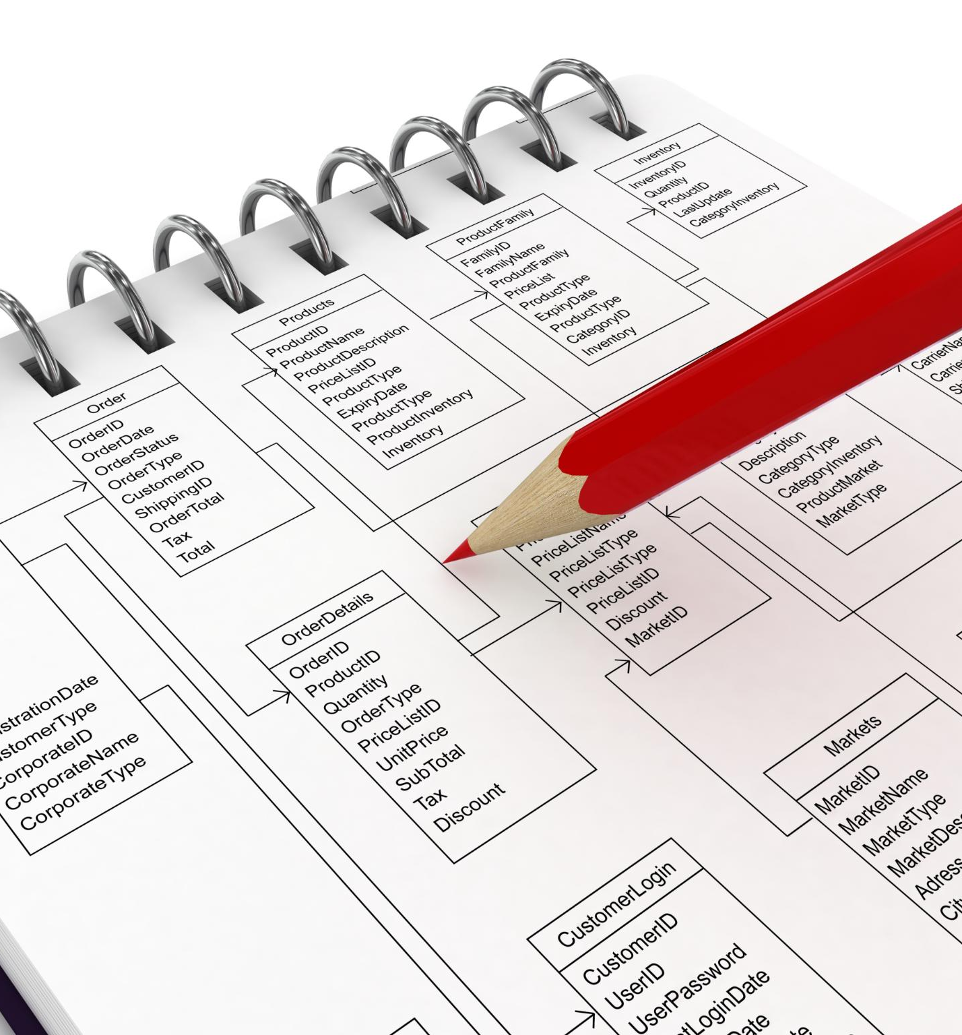
Importância do auto diagnóstico
Identificação de Lacunas
O auto diagnóstico permite identificar lacunas na gestão, destacando áreas que precisam de melhorias e atenção imediata.
Elaboração de Plano de Ação
Após a análise, é possível criar um plano de ação estratégico que se alinhe às necessidades específicas da organização.
Notes:
Realizar um auto diagnóstico ajuda a identificar lacunas na gestão e áreas que precisam de atenção. Essa análise é fundamental para a elaboração de um plano de ação estratégico que atenda às necessidades específicas da organização.

Slide 5

Métodos e ferramentas de auto avaliação
Ferramentas de Autoavaliação
Diversas ferramentas, como questionários e entrevistas, são essenciais para realizar um auto diagnóstico eficaz.
Análise de Dados
A análise de dados é fundamental para obter uma visão objetiva do desempenho atual e identificar áreas de melhoria.
Avaliação Detalhada
Utilizar métodos de autoavaliação permite uma revisão completa e detalhada do desempenho e processos.
Notes:
Existem diversas ferramentas e métodos para realizar um auto diagnóstico, como questionários, entrevistas e análises de dados. Utilizar essas ferramentas permite uma avaliação detalhada e objetiva do desempenho atual da manutenção.

Slide 6

Identificação de pontos fortes e fracos
Insights Valiosos
O auto diagnóstico permite a identificação de pontos fortes e fracos, proporcionando insights valiosos para a organização.
Alocação de Recursos
Identificar pontos fortes e fracos ajuda na alocação eficaz de recursos, otimizando o desempenho da equipe.
Priorização de Ações
A análise de pontos fortes e fracos orienta a priorização de ações necessárias para melhorar o desempenho global.
Notes:
A identificação de pontos fortes e fracos no auto diagnóstico fornece insights valiosos. Isso não só ajuda na alocação de recursos, mas também orienta a priorização das ações necessárias para melhorar o desempenho global.

Slide 7
Fase Reativa
Notes:
A fase reativa é onde as organizações lidam com crises e problemas à medida que surgem. Embora necessária, essa abordagem é limitada e demanda um esforço constante para resolver problemas em vez de preveni-los.

Slide 8
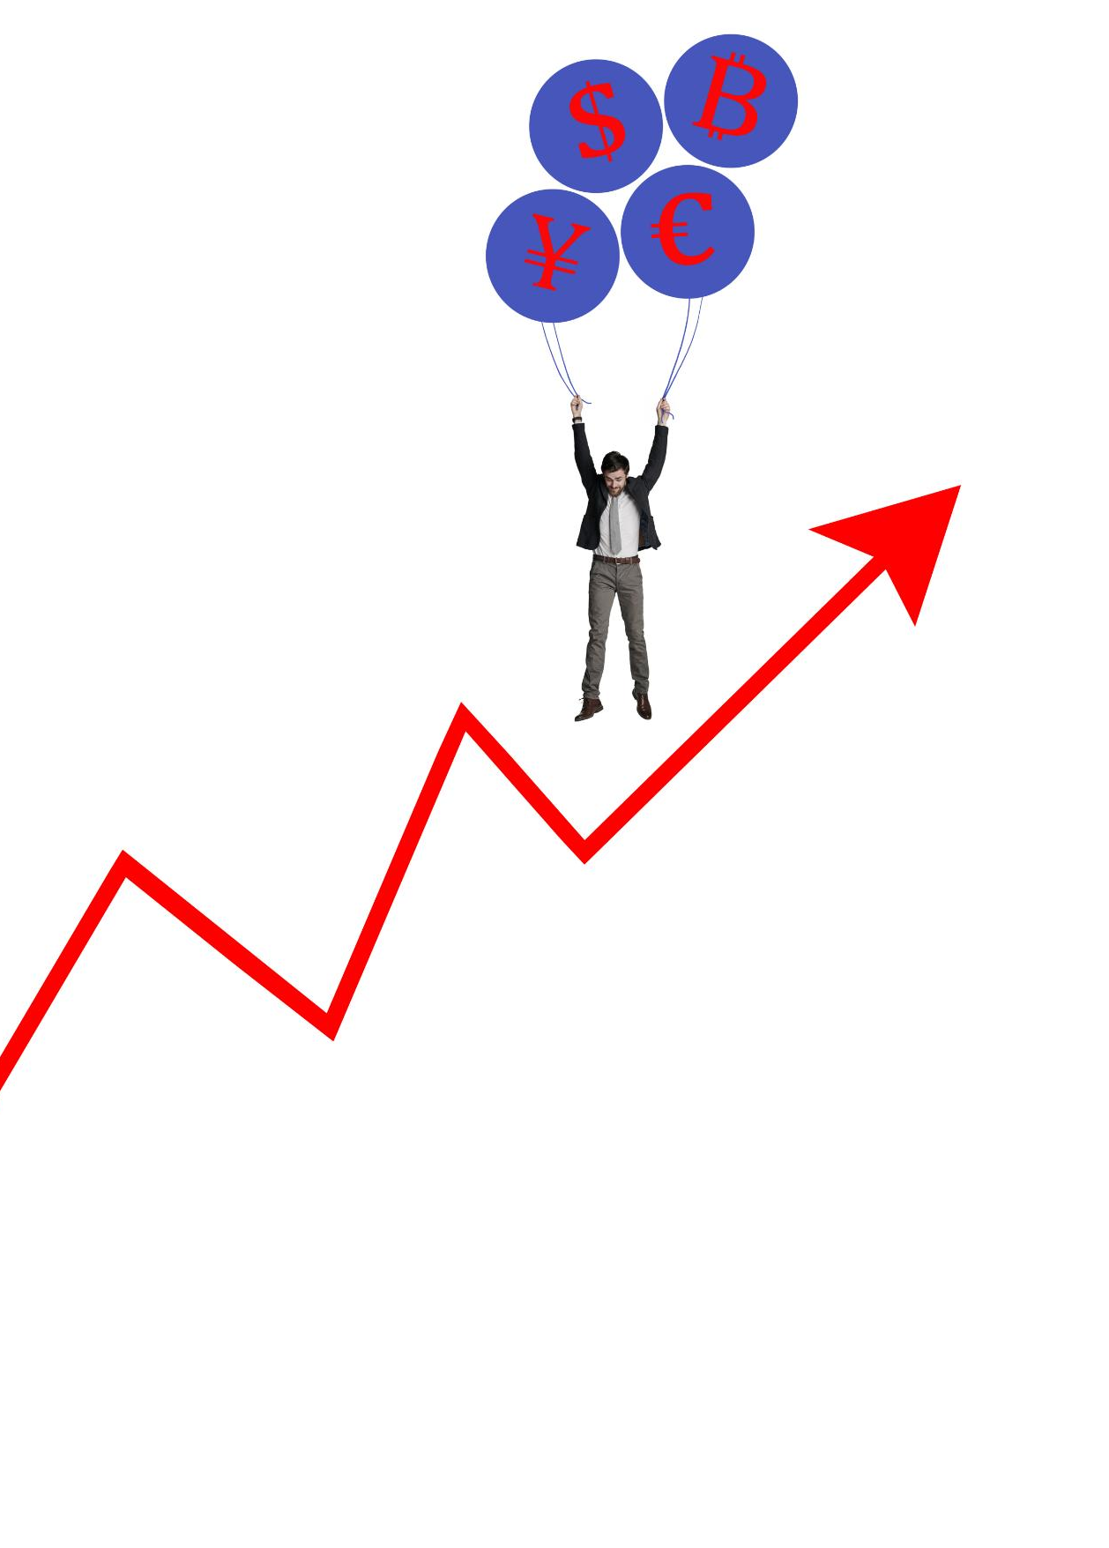
Características da fase reativa
Resposta Imediata a Falhas
A fase reativa se caracteriza pela necessidade de uma resposta rápida a falhas e incidentes inesperados, minimizando o impacto no funcionamento.
Soluções Temporárias
Nesta fase, as soluções são frequentemente temporárias, abordando problemas imediatos sem resolver as causas raiz.
Ambientes Não Proativos
A fase reativa é comum em ambientes onde a manutenção proativa e planejamento não foram implementados adequadamente, resultando em crises frequentes.
Notes:
As principais características da fase reativa incluem a resposta imediata a falhas e crises, com foco em soluções temporárias. Essa fase é comum em ambientes onde a manutenção proativa não foi implementada.

Slide 9

Gestão de crises e resolução de problemas
Importância da Gestão de Crises
A gestão de crises é essencial para minimizar o impacto de problemas inesperados e garantir a continuidade dos negócios.
Respostas Rápidas
A capacidade de responder rapidamente a uma crise pode limitar a gravidade da situação e proteger a reputação da organização.
Mudança de Abordagem
Se os problemas se repetem, é crucial revisar e mudar a abordagem para evitar recorrências e melhorar resultados futuros.
Notes:
A gestão de crises é uma habilidade crítica na fase reativa. A capacidade de responder rapidamente e resolver problemas pode minimizar o impacto de falhas, mas a repetição desses problemas indica uma necessidade de mudança de abordagem.

Slide 10

Exemplos de práticas reativas no PCM
Reparos de Emergência
Reparos de emergência são ações imediatas tomadas para resolver falhas repentinas, garantindo a continuidade das operações.
Manutenção Corretiva
A manutenção corretiva envolve a reparação de equipamentos após falhas, essencial para manter a funcionalidade e segurança.
Custos Elevados
Dependência excessiva de práticas reativas pode resultar em custos operacionais elevados e ineficiências a longo prazo.
Notes:
Práticas reativas no PCM incluem reparos de emergência e manutenção corretiva. Embora essas ações sejam necessárias, depender exclusivamente delas pode levar a custos elevados e ineficiências operacionais.

Slide 11
Fase Preventiva
Notes:
A fase preventiva é um avanço em relação à fase reativa, focando na mitigação de riscos antes que problemas ocorram. Isso envolve a implementação de estratégias que garantem a continuidade das operações.

Slide 12
Transição da reatividade para a prevenção
Mudança Cultural Necessária
É fundamental promover uma mudança cultural que valorize a prevenção em vez da reatividade nas operações diárias.
Benefícios da Manutenção Preventiva
Entender os benefícios da manutenção preventiva é crucial para a adoção da nova abordagem e para a eficiência organizacional.
Compromisso da Equipe
O comprometimento da equipe é essencial para a transição bem-sucedida da reatividade para a prevenção, garantindo um ambiente mais seguro e produtivo.
Notes:
Transitar da reatividade para a prevenção requer mudanças culturais e processuais. É essencial que a equipe entenda os benefícios da manutenção preventiva e se comprometa com a nova abordagem.

Slide 13

Implementação de medidas preventivas
Manutenções Regulares
A realização de manutenções regulares é essencial para prevenir falhas e garantir o funcionamento adequado dos sistemas e equipamentos.
Inspeções Programadas
As inspeções programadas ajudam a identificar problemas potenciais antes que se tornem falhas significativas, melhorando a segurança e a eficiência.
Eficiência Operacional
Medidas preventivas garantem a eficiência operacional a longo prazo, resultando em custos reduzidos e melhor desempenho.
Notes:
Medidas preventivas incluem a realização de manutenções regulares e inspeções programadas. Essas ações não apenas reduzem a probabilidade de falhas, mas também garantem a eficiência operacional a longo prazo.

Slide 14
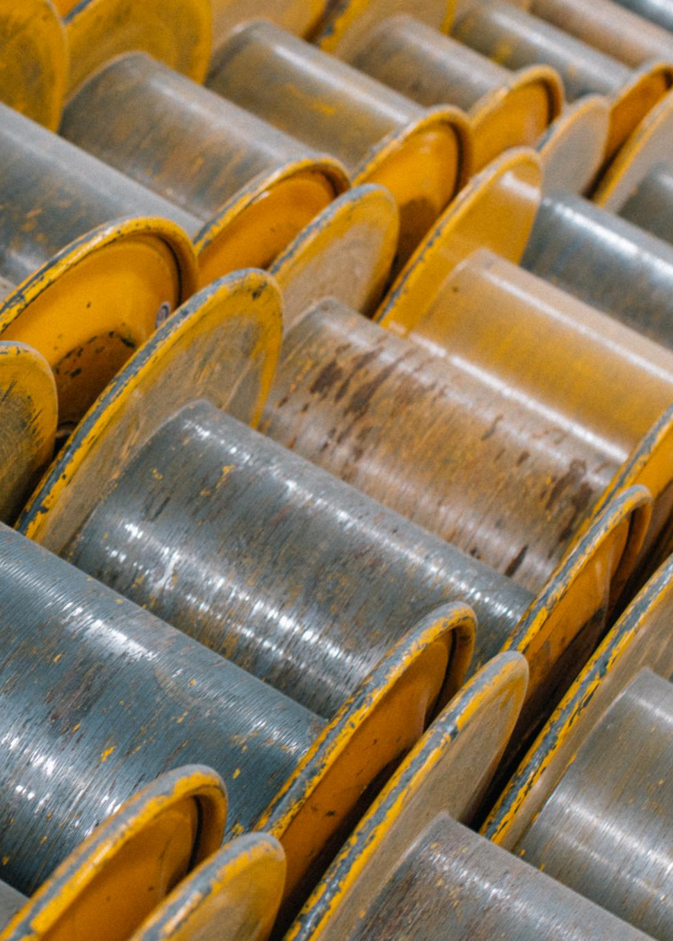
Benefícios da abordagem preventiva no PCM
Redução de Custos
A abordagem preventiva ajuda a identificar e resolver problemas antes que se tornem dispendiosos, resultando em significativas economias financeiras.
Aumento da Vida Útil dos Ativos
Com manutenção preventiva, os ativos operam de maneira eficiente por mais tempo, aumentando sua durabilidade e levando a menos substituições.
Melhoria na Satisfação dos Clientes
A abordagem preventiva resulta em serviços mais confiáveis, melhorando a experiência do cliente e aumentando a lealdade.
Notes:
A abordagem preventiva no PCM traz inúmeros benefícios, como redução de custos, aumento da vida útil dos ativos e melhoria na satisfação dos clientes. Implementar essa fase é um passo crucial para a excelência operacional.

Slide 15
Fase Proativa
Notes:
A fase proativa representa um estágio mais avançado, onde as organizações não apenas evitam problemas, mas também se preparam para eles. Isso envolve planejamento e uma cultura de antecipação.

Slide 16
Construção de uma cultura proativa
Envolvimento em Todos os Níveis
É essencial que todos os membros da organização estejam envolvidos na construção de uma cultura proativa, promovendo o trabalho em equipe e a colaboração.
Conscientização e Antecipação
Promover a conscientização sobre a importância de antecipar problemas pode ajudar a gerar soluções eficazes antes que os desafios surjam.
Soluções Inovadoras
Gerar soluções inovadoras é parte fundamental de uma cultura proativa, permitindo que a organização se adapte e cresça continuamente.
Notes:
Construir uma cultura proativa requer envolvimento de todos os níveis da organização. É fundamental promover a conscientização sobre a importância de antecipar problemas e gerar soluções antes que ocorram.

Slide 17
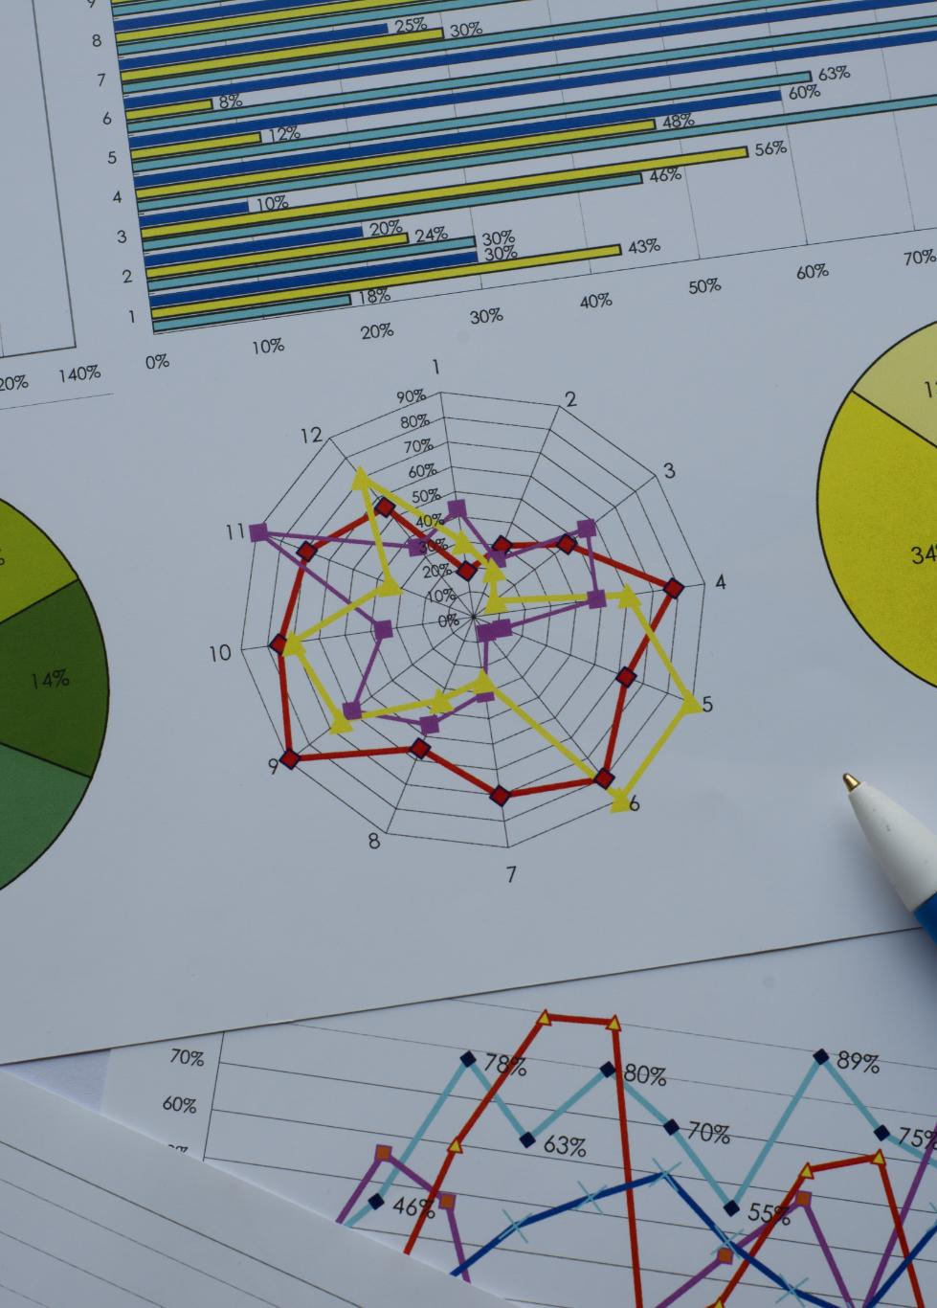
Planejamento e antecipação de problemas
Importância do Planejamento Eficaz
O planejamento eficaz permite antecipar problemas e tomar medidas proativas antes que surjam, garantindo a continuidade das operações.
Análise de Dados
A análise de dados é fundamental para identificar tendências e padrões, ajudando a prever possíveis problemas futuros de forma eficaz.
Mitigação de Riscos
Desenvolver estratégias para mitigar riscos potenciais é crucial para garantir que problemas sejam tratados antes que impactem negativamente os resultados.
Notes:
O planejamento eficaz é essencial para identificar possíveis problemas antes que ocorram. Isso envolve análise de dados, previsões e desenvolvimento de estratégias para mitigar riscos potenciais.

Slide 18
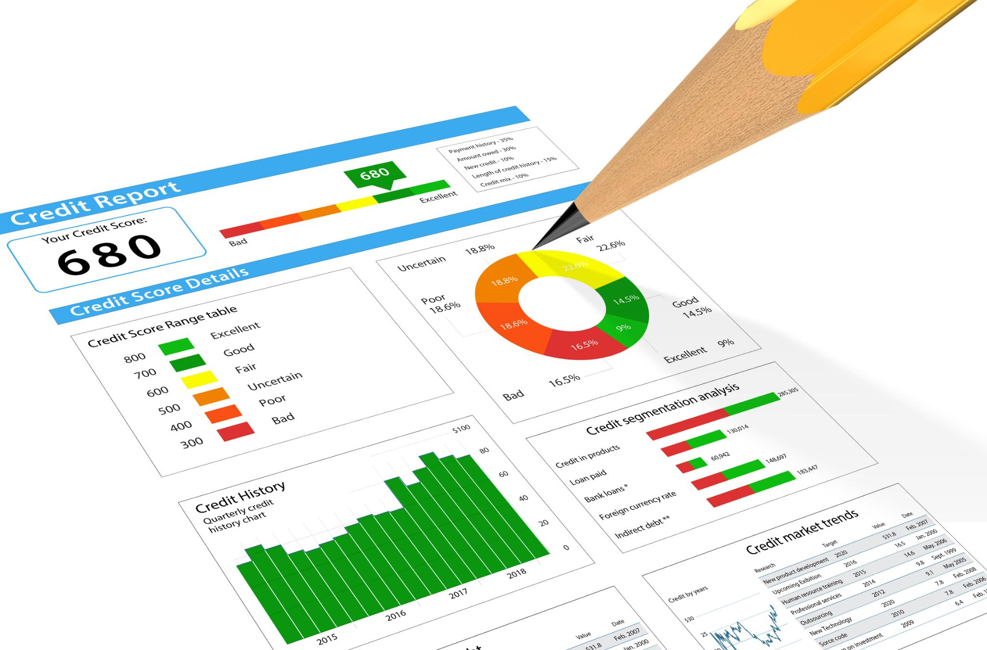
Utilização de dados e análise preditiva
Ferramentas de Análise de Dados
As ferramentas de análise de dados permitem coletar, processar e visualizar informações para insights valiosos, melhorando a tomada de decisões.
Previsão de Falhas
A análise preditiva ajuda a prever falhas potenciais em sistemas e equipamentos, permitindo ações proativas para evitar interrupções.
Otimização da Manutenção
Com a análise preditiva, a manutenção pode ser otimizada, garantindo que os recursos sejam alocados de forma eficiente e reduzindo custos operacionais.
Notes:
A utilização de dados e análise preditiva é uma ferramenta poderosa na fase proativa. Essas técnicas ajudam a prever falhas e a otimizar a manutenção, garantindo que os recursos sejam alocados de forma eficiente.

Slide 19
Fase de Melhoria Contínua
Notes:
A fase de melhoria contínua é onde as organizações se dedicam a aprimorar constantemente seus processos e sistemas. Essa abordagem garante que a manutenção permaneça eficaz e relevante ao longo do tempo.

Slide 20
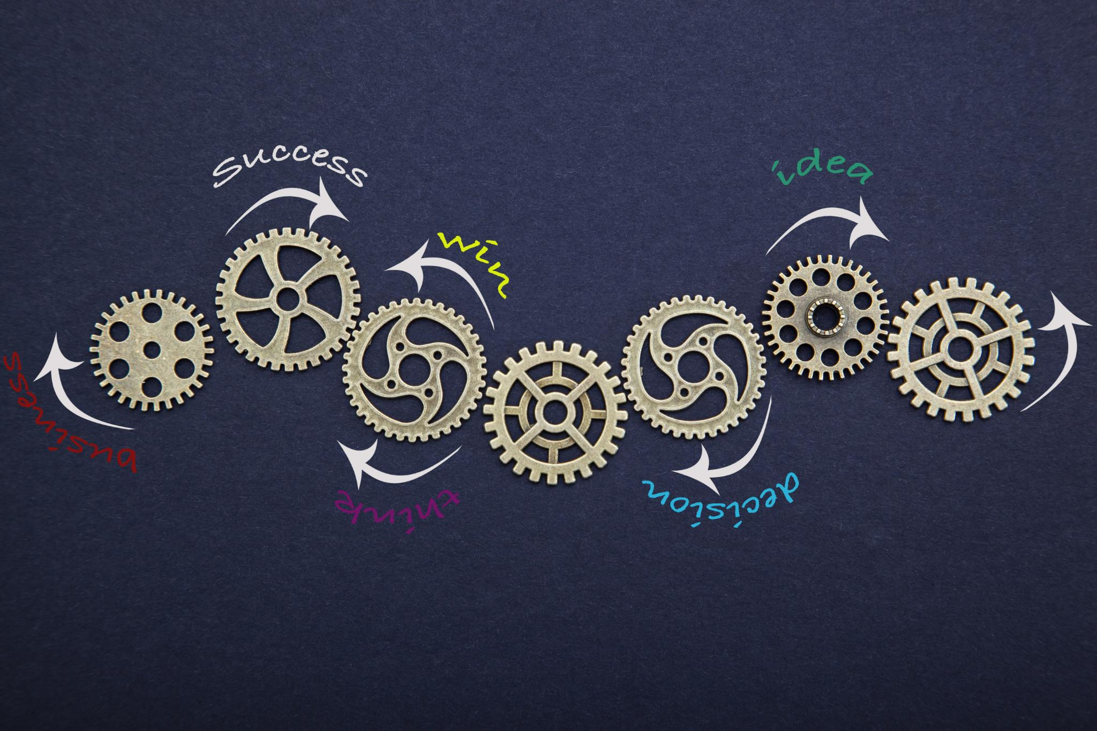
Princípios da melhoria contínua
Eficiência e Eficácia
A busca por eficiência e eficácia é fundamental para o sucesso das organizações que adotam a melhoria contínua.
Compromisso com Inovação
Organizações que praticam a melhoria contínua demonstram um forte compromisso com a inovação em suas operações e serviços.
Evolução Constante
A filosofia da melhoria contínua promove a evolução constante das práticas organizacionais para se adaptar às mudanças do mercado.
Notes:
Os princípios da melhoria contínua incluem a busca por eficiência e eficácia. Organizações que adotam essa filosofia têm um compromisso com a inovação e a evolução constante de suas práticas.

Slide 21

Ciclos de PDCA (Plan-Do-Check-Act)
Planejamento
O planejamento é a primeira etapa, onde objetivos e ações são definidos para alcançar melhorias desejadas.
Execução
A execução envolve implementar as ações planejadas, colocando as estratégias em prática para obter resultados.
Verificação
Na etapa de verificação, os resultados são analisados para avaliar se os objetivos foram alcançados e quais ajustes são necessários.
Ajustes
A fase de ajustes envolve fazer as modificações necessárias com base nas análises dos resultados, promovendo melhorias contínuas.
Notes:
O ciclo PDCA é uma metodologia eficaz para implementar melhorias. Ele envolve planejamento, execução, verificação dos resultados e ajustes necessários, criando um ciclo de feedback que promove a evolução constante.

Slide 22
Ferramentas e técnicas de aprimoramento contínuo
Análise SWOT
A análise SWOT ajuda a identificar forças, fraquezas, oportunidades e ameaças, apoiando decisões estratégicas para a melhoria contínua.
Gráficos de Controle
Os gráficos de controle são ferramentas essenciais para monitorar processos e garantir que eles permaneçam estáveis e sob controle.
Diagramas de Causa e Efeito
Os diagramas de causa e efeito ajudam a identificar as causas principais de problemas, facilitando a busca por soluções eficazes.
Notes:
Diversas ferramentas e técnicas podem ser utilizadas para a melhoria contínua, como análise SWOT, gráficos de controle e diagramas de causa e efeito. Utilizar essas ferramentas ajuda a identificar áreas de melhoria e a implementar soluções eficazes.

Slide 23
Conclusão
Importância das 5 Fases
A implementação das 5 fases do PCM é crucial para o sucesso das operações de manutenção, garantindo sua sustentabilidade e eficácia.
Contribuição Única de Cada Fase
Cada fase do PCM traz uma contribuição única que, quando integrada, resulta em um sistema robusto e eficiente.
Eficiência e Melhoria Contínua
A integração das fases do PCM promove eficiência e melhoria contínua nas operações de manutenção, resultando em maior produtividade.
Notes:
A implementação das 5 fases do PCM é essencial para o sucesso e a sustentabilidade das operações de manutenção. Cada fase traz uma contribuição única e, quando integradas, criam um sistema robusto que promove a eficiência e a melhoria contínua.

